Slide 1
UML工具： Rational Rose
报告人：G01小组
小组组长：陈铉文
小组成员：刘值成、章奇妙、张威杰、于坤

Slide 2
01
常用UML工具
content
02
Rational Rose背景介绍
03
Rational Rose使用介绍
04
几种UML工具的对比
05
文献参考

Slide 3
常用UML工具
/01
随着UML的提出与发展，建模工具也越来越多。每一个软件开发者都希望找到适合自己的、拥有自己所需要的功能并且尽可能简单的建模工具。

Slide 4
面向对象的软件建模工具的功能
绘图
导航
集成
存储
写作支持
支持多种抽象层和开发过程
一致性检查
代码生成
文档生成
对模型进行组织
逆向项目
脚本编程

Slide 5
PowerDesigner
PowerDesigner是Sybase公司的CASE工具集，使用它可以方便地对管理信息系统进行分析设计，它几乎包括数据库模型设计的全过程。利用PowerDesigner可以制作数据流程图、概念数据模型、物理数据模型，可以生成多种客户端开发工具的应用程序，还可为数据仓库制作结构模型，也能对团队设备模型进行控制。
PowerDesigner开始是对数据库建模而发展起来的一种数据库建模工具，直到7.0版本才开始支持面向对象的开发，后来又引入了对UML的支持。PowerDesigner对数据库建模支持非常好，但对UML使用的各种图的支持不尽人意。但不可否认的是，使用UML分析，PowerDesigner可以生成代码，并对Sybase的产品、C++、Java、VB、C#有很好的支持

Slide 6
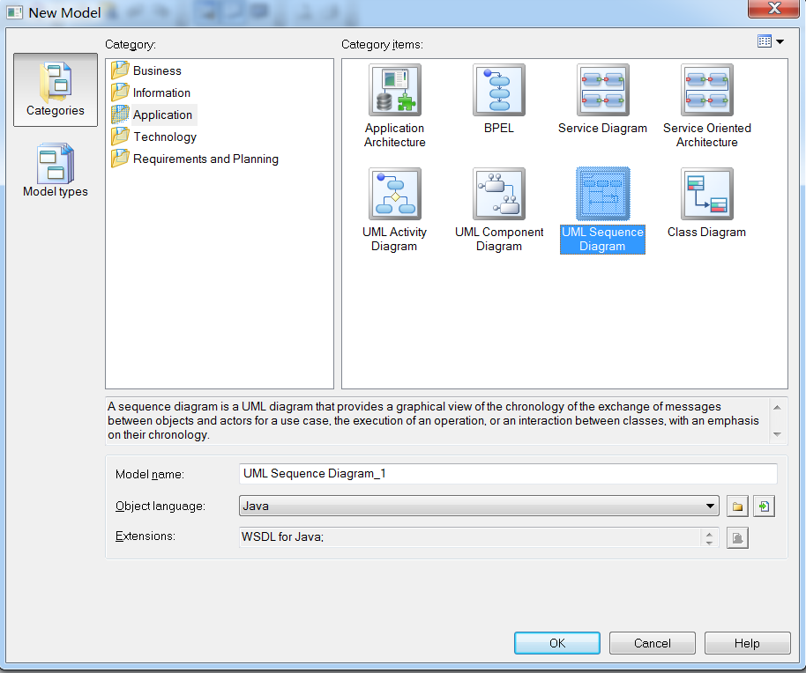

PowerDesigner
PowerDesigner16.5

Slide 7
Visio
Microsoft Office Visio 是微软公司出品的软件，Office Visio 提供了各种模板：业务流程的流程图、网络图、工作流图、数据库模型图和软件图，这些模板可用于可视化和简化业务流程、跟踪项目和资源、绘制组织结构图、映射网络、绘制建筑地图及优化系统。
Visio原来仅仅是一种画图软件，能够用来描述各种图形，也是到Visio2000才开始引进软件分析设计功能到代码生成的全部功能，它可以说是目前最能够用图形方式来表达各种商业图形用途的工具。（对UML的支持仅仅是功能中的一小部分）
目前Visio最新版本是visio2019

Slide 8
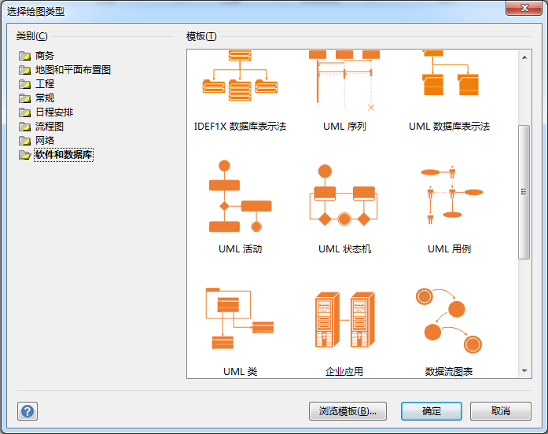

Visio
visio2016

Slide 9
StarUML
StarUML是一款开放源代码的UML开发工具，是由韩国公司MKLab主导开发的产品。StarUML是一种创建UML类图，生成类图和其他类型的统一建模语言（UML）图表的工具。
目前StarUML的最新版本是3.0.2，并且由免费转为收费

Slide 10
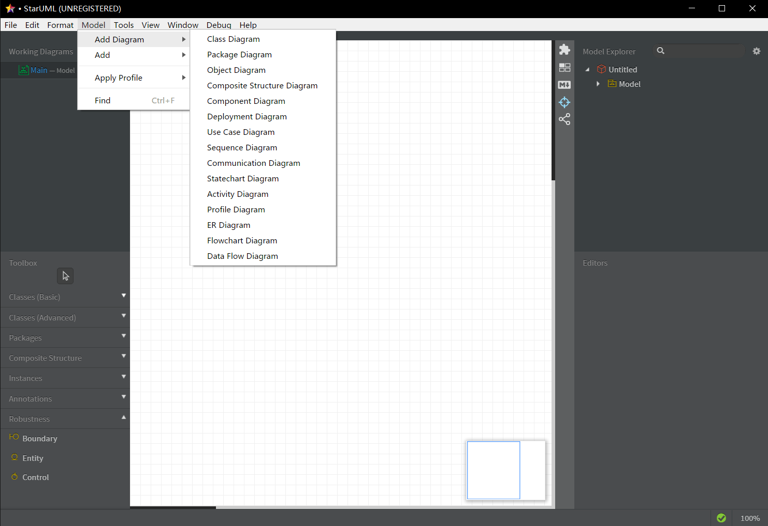

StarUML
StarUML3.0.2

Slide 11
Processon
Processon是一个面向垂直专业领域的作图工具和社交网络，成立于2011年6月并于2012年启动。ProcessOn将全球的专家顾问、咨询机构、BPM厂商、IT解决方案厂商和广泛的企业用户紧密的连接在一起，提供基于云服务的免费流程梳理、创作协作工具，与同事和客户协同设计，实时创建和编辑文件，并可以实现更改的及时合并与同步，这意味着跨部门的流程梳理、优化和确认可以即刻完成。

Slide 12
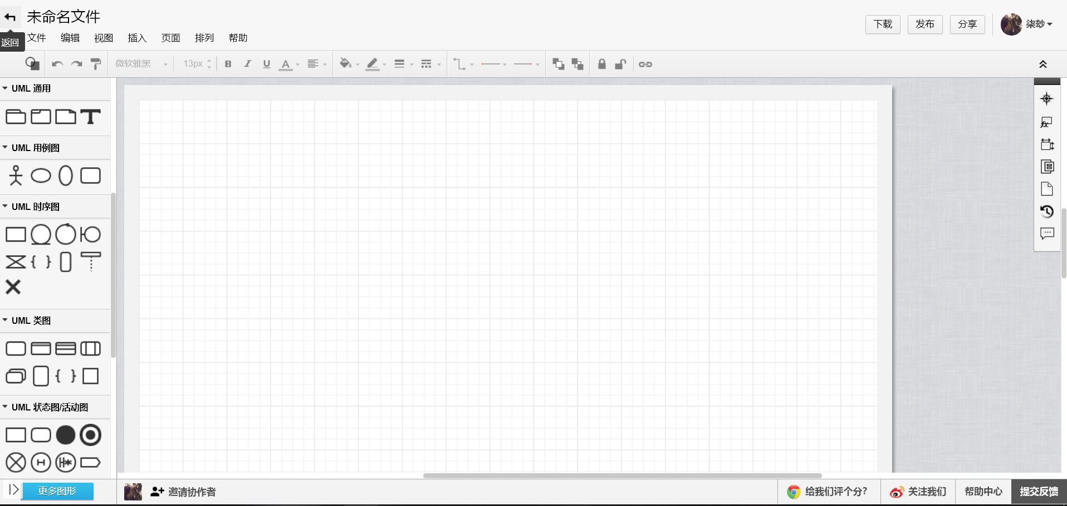
Processon

Slide 13
Rational Rose背景介绍
/02

Slide 14
介绍
Rational Rose是Rational公司出品的一种面向对象的统一建模语言的可视化建模工具，用于可视化建模和公司级水平软件应用的组建构造。
Rational Rose包括了统一建模语言(UML)、OOSE和OMT。
Rational Rose是一个完全的，具有能满足所有建模环境(Web开发，数据建模，Visual Studio和C++)需求能力和灵活性的一套方案。

Slide 15
介绍
Rational Rose的两个受欢迎的特征
一、提供反复式发展
Rational Rose允许设计师利用反复发展(有时也叫进化式发展)，因为在各个进程中新的应用能够被创建，通过把一个反复的输出变成下一个反复的输入。

Slide 16
介绍
Rational Rose的两个受欢迎的特征
二、来回旅程项目的能力
当开发者开始理解组件之间是如何相互作用和在设计中进行调整时，Rational Rose能够通过回溯和更新模型的其余部分来保证代码的一致性，从而展现出被称为“来回旅程项目”的能力。

Slide 17
介绍
Rational Rose的可扩展性
Rational Rose是可扩展的，可以使用下载附加项和第三方应用软件，它支持COM/DCOM(ActiveX），JavaBeans和CORBA组件标准。

Slide 18
介绍
Rational Rose的”Data Modeler”工具
Rational Rose早期不支持数据库端的建模，但后续版本中加入了数据库建模的功能，提供了”Date Modeler”工具
“Data Modeler”具有以下功能：
1.将对象模型转换为数据模型，即将类映射到数据库的表，构成传统的E-R图
2.将数据模型转换成对象模型
3.利用数据模型生成数据库DDL，也可以直接连接到数据库里，对数据库产生结果
4.从现有数据库或DDL文件里生成数据模型
5.将数据模型同DDL文件或现有数据库进行比较

Slide 19
介绍
Rose Enterprise
支持用C++、Java、Visual Basic和Oracle生成代码，支持逆向项目
Rational Rose版本
Rational Rose 包含多个版本
Rose Professional系列
可以用一种语言生成代码
Rose Modeler
可以对系统生成模型，但不支持逆向项目，也不支持由模型导出代码

Slide 20
介绍
Rose目前已经退出市场，IBM推出了Rational Software Architect来代替Rational Rose

Slide 21
Rational Rose使用介绍
/03
使用Rational Rose来创建UML图

Slide 22
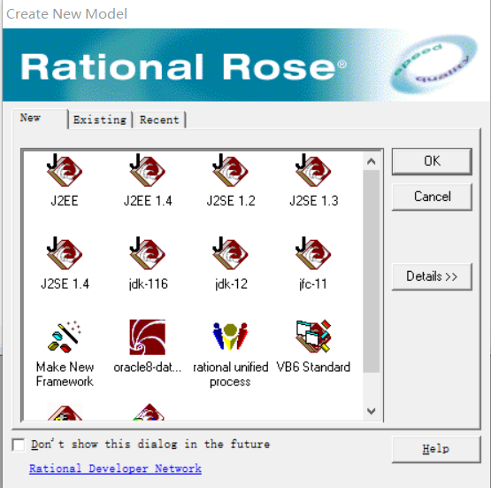
选择模型

Slide 23
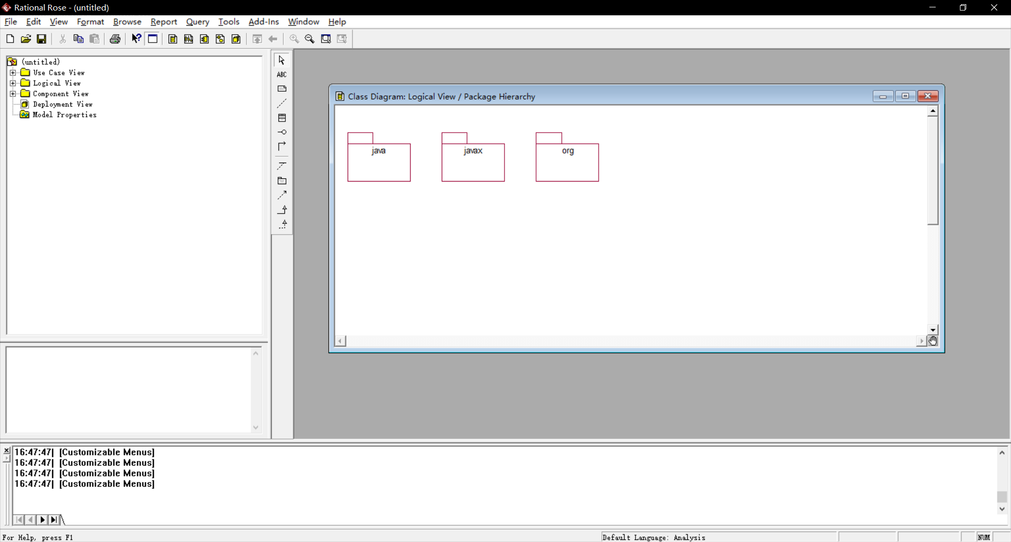
界面介绍
菜单条
标准工具栏
编辑区
浏览器
编辑区工具栏
日志
文档描述窗口

Slide 24
用例图
用例图是从用户角度描述系统功能，并指出各功能的操作者。用例图展示了一组用例、参与者以及他们之间的关系

Slide 25
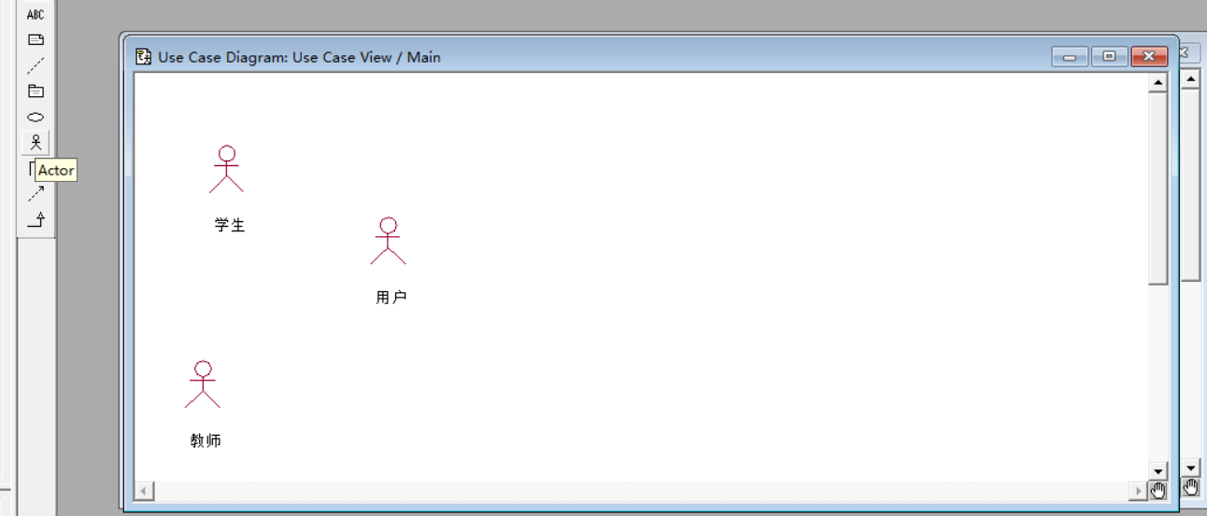
用例图

Slide 26
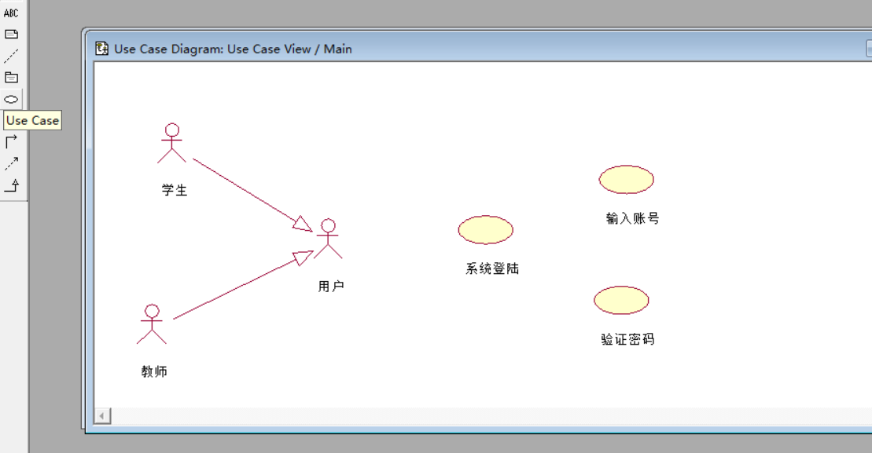
用例图

Slide 27
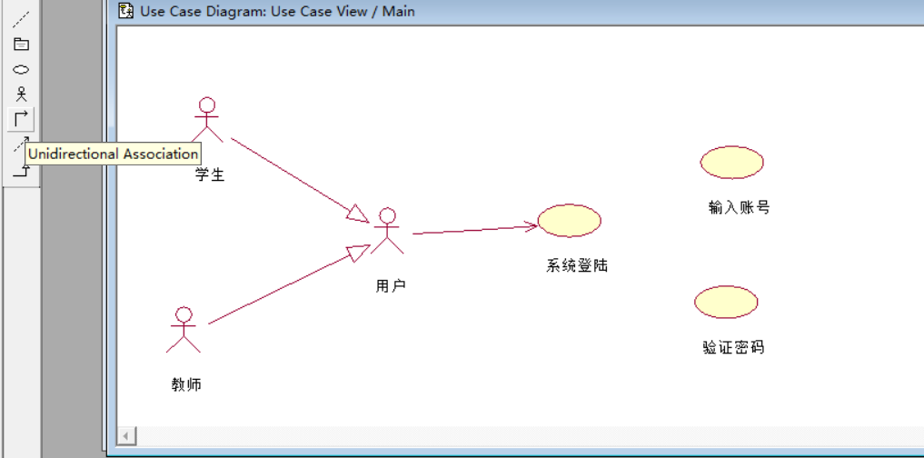
用例图

Slide 28
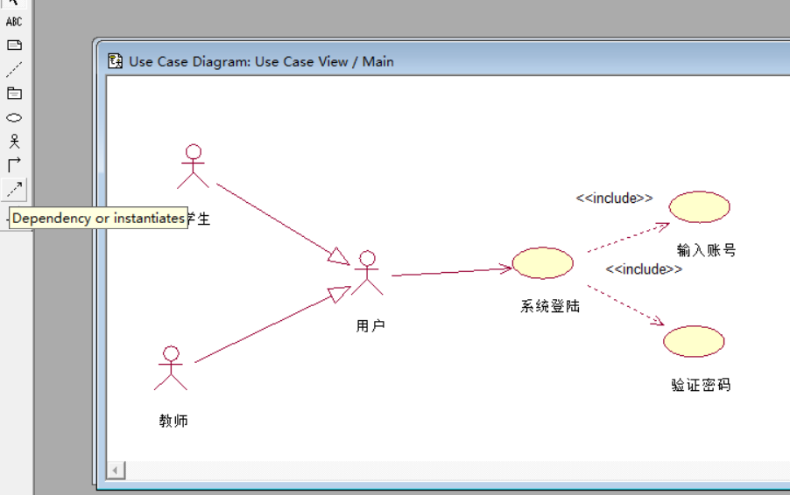
用例图
依赖

Slide 29
活动图
UML面向对象中活动图记录了单个操作或方法的逻辑，或者单个业务流程的逻辑。描述系统中各种活动的执行顺序，通常用于描述一个操作中所要进行的各项活动的执行流程。同时，它也常被用来描述一个用例的处理流程，或者某种交互流程。

Slide 30
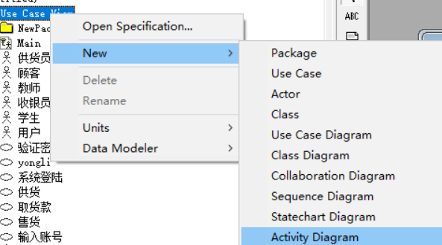
活动图

Slide 31
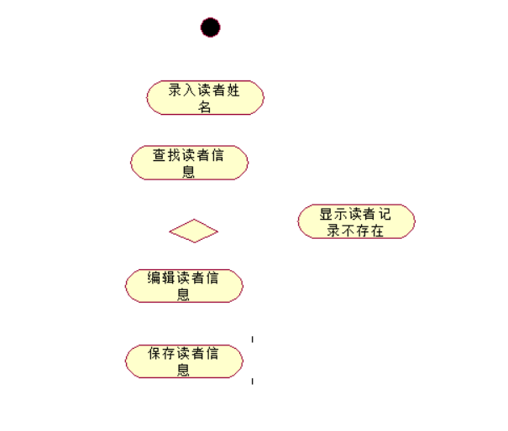
活动图
增加活动

Slide 32
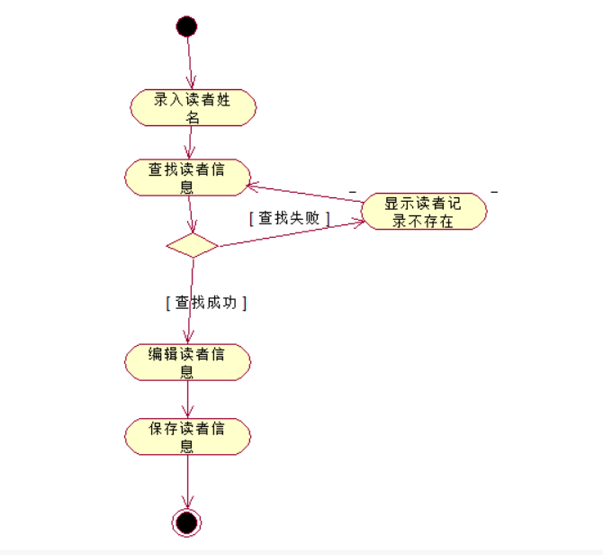
活动图
设置活动顺序

Slide 33
类图
类图是UML面向对象中最常用的一种图，类图可以帮助人们更加直观地了解一个系统地体系结构。通过关系和类表示的类图，可以图形化地描述一个系统的设计部分。

Slide 34
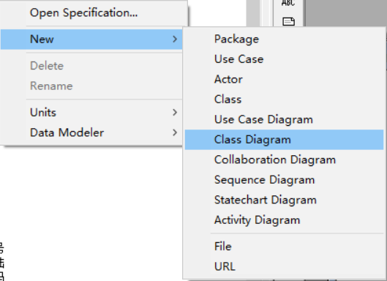
类图

Slide 35
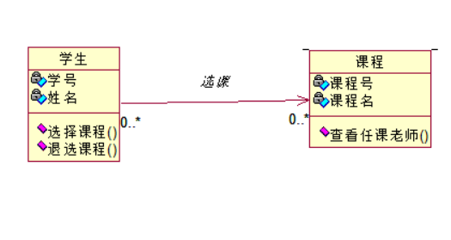
类图

Slide 36
状态图
描述一个实体基于事件反应的动态行为，显示了该实体是如何根据当前所处的状态对不同事件做出反应的。

Slide 37
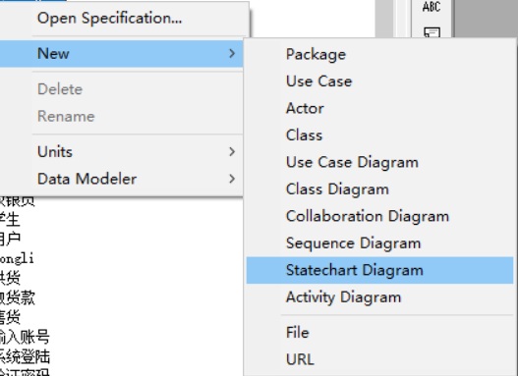
状态图

Slide 38
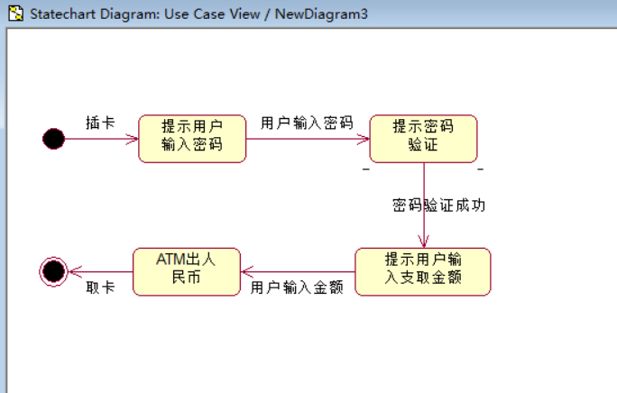
状态图

Slide 39
构件图
构件图，也称组件图。构件图描述代码部件的物理结构及各部件之间的依赖关系，构件图有助于分析和理解部件之间的相互影响程度。

Slide 40
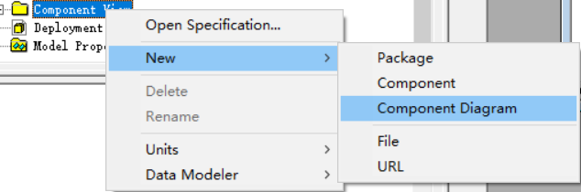
构件图

Slide 41
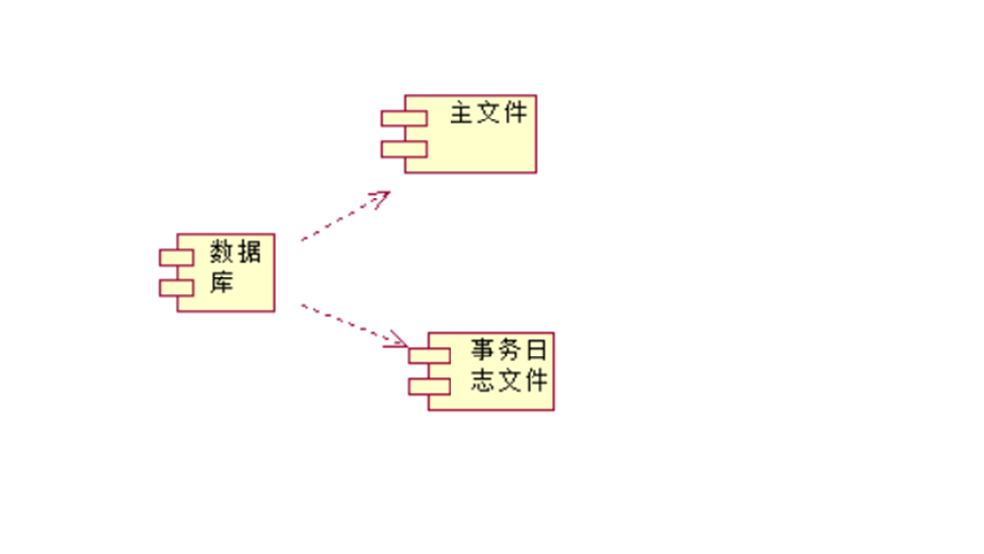
构件图

Slide 42
部署图
部署图，也称配置图。UML面向对象中配置图描述系统中硬件和软件的物理配置情况和系统体系结构。

Slide 43
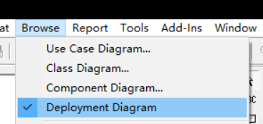
部署图

Slide 44
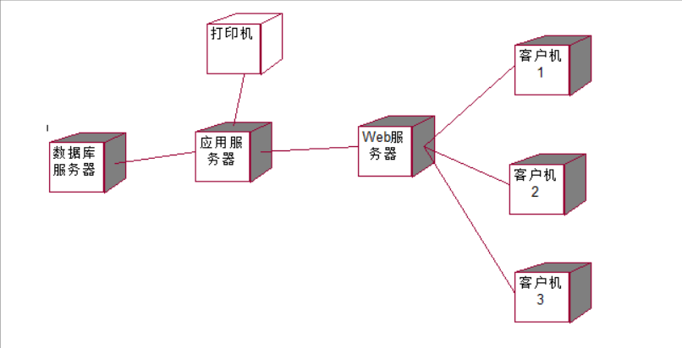
部署图

Slide 45
顺序图
顺序图描述了对象之间动态的交互关系，主要体现在对象之间进行消息传递的时间顺序。

Slide 46
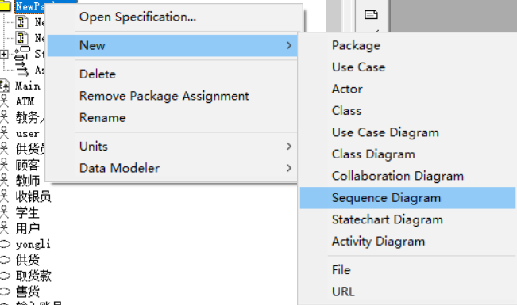
顺序图

Slide 47
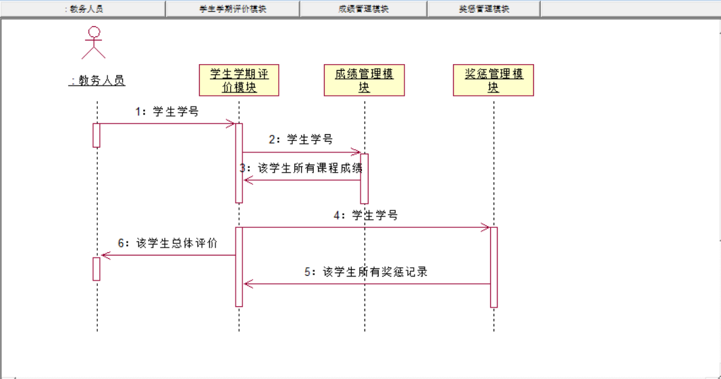
顺序图

Slide 48
通信图
UML面向对象中通信图用于显示组件及其交互关系的空概念组织结构，它并不侧重于交互的顺序。通信图显示了交互中各个对象之间的组织交互关系以及对象彼此之间的链接。

Slide 49
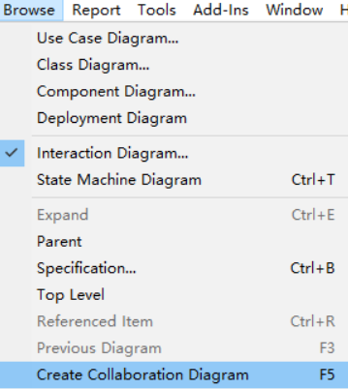
通信图

Slide 50
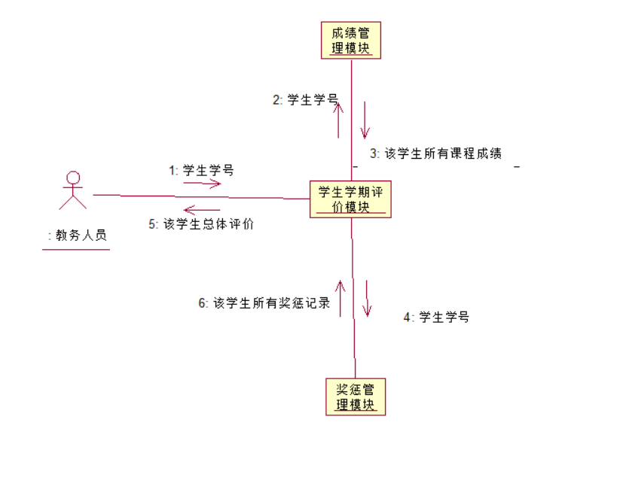
通信图

Slide 51
几种UML工具的对比
/04
PowerDesigner、Rational Rose 、Visio、StarUML工具的对比

Slide 52
工具对比
对比目标 | PowerDesigner | Rational Rose | Visio | StarUML
开发公司 | Sybase | Rational | Microsoft | MKLab Co., Ltd
侧重点 | 数据库建模 | UML建模 | 画图工具 | UML建模
系统规模 | 适合大中型系统 | 适合大中型系统 | 适合中小型系统 | 适合中小型系统
编程语言 | 支持多种开发语言 | 支持多种开发语言 | 仅支持Microsoft提供的编程语言 | 支持多种开发语言
对双向工程的支持 | 支持 | 支持 | 不支持 | 支持
是否开源 | 商业 | 商业 | 商业 | 开源
软件的人性化设计 | 一般 | 一般 | 最好 | 很好

Slide 53
提问
面向对象的软件建模工具应该具有哪些功能（三项）
绘图、存储、一致性检查、对模型进行组织、导航、写作支持、代码生成、逆向项目、集成、支持多种抽象层和开发过程、文档生成、脚本编程

Slide 54
提问
PPT中介绍的UML工具中，哪一个是提供在线服务的
ProcessOn

Slide 55
提问
IBM推出的哪项软件代替了Rantional Rose
Rational Software Architect

Slide 56
提问
Rantional Rose中通信图可由一种图快速生成，请问是哪一种图
顺序图

Slide 57
参考文献
/05

Slide 58
参考文献
《UML2基础、建模与设计教程》杨弘平等编著——p6-p10,p27-p33
知乎：你认为最好的 UML 建模工具是哪一个（最好是免费软件）？——https://www.zhihu.com/question/20944207
百度文库——https://wenku.baidu.com/view/214869ff0242a8956bece469.html
CSDN——https://blog.csdn.net/cjr15233661143/article/details/8532997

Slide 59

分工及绩效
章奇妙
于 坤
陈铉文
刘值成
张威杰
参与ppt制作、
文字编辑
参与ppt制作、
动画制作
参与ppt制作、
软件安装
ppt制作、
文字编辑
参与ppt制作、
图表绘制
87
88
90
91
93

Slide 60
Thanks.
制作：PRD2018-G01

